Slide 1

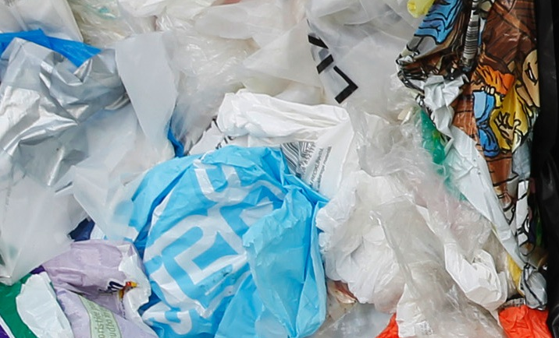

Slide 2
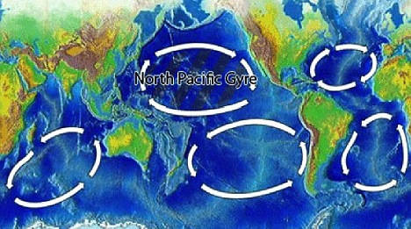
Você sabia que no meio do Oceano Pacífico tem um continente de plástico?
Uma área flutuante que equivale aos estados RJ, SP, MG e GO!

Slide 3
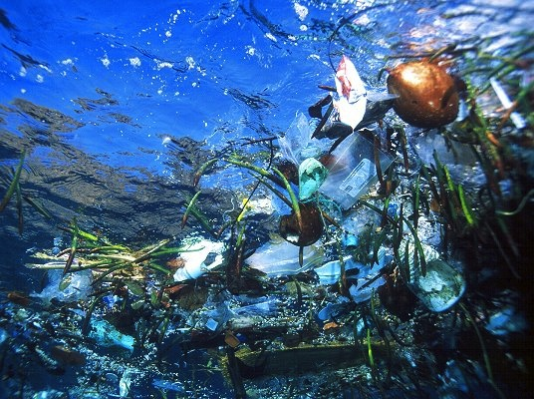
Lá tem seis vezes
mais plástico do que plancton - alimento dos animais.
O que acontece? Eles acabam
comendo plástico!

Slide 4
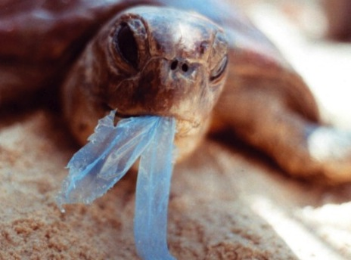
Os plásticos não degradam, se decompõem em minúsculas partículas que são absorvidas pelos animais e por nós, que os comemos.

Slide 5
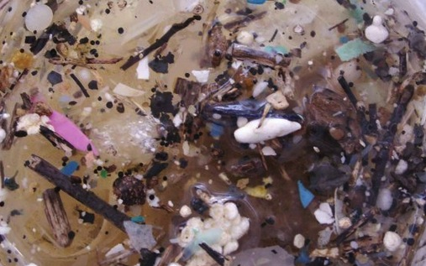

Slide 6
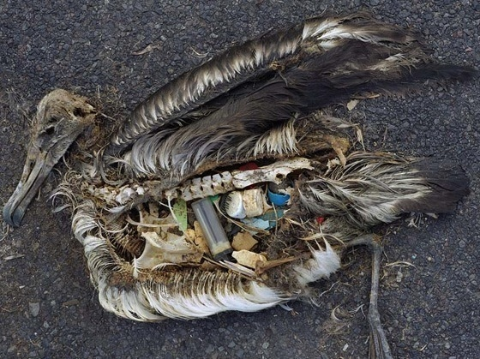

Slide 7
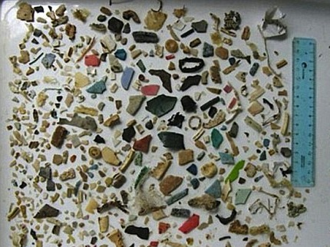
Estes inúmeros itens de plástico foram descobertos no estômago de uma tartaruga morta no Hawaii

Slide 8
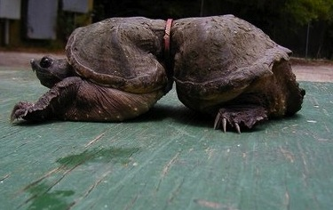
Esta tartaruga teve seu casco comprimido por um anel de plástico.

Slide 9
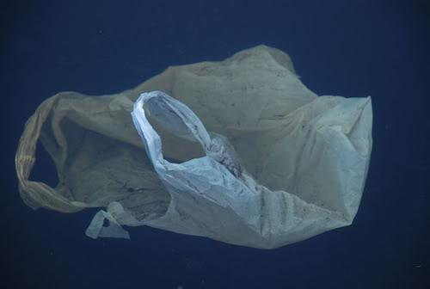
27%
do continente de plástico é formado por sacos plásticos!
Aquele pequeno gesto tão banal de pegar e jogar, resulta nisso…

Slide 10
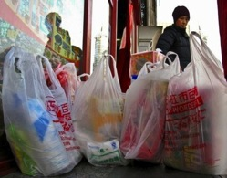
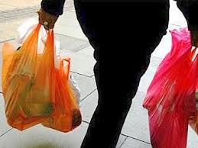
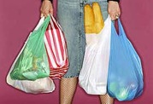
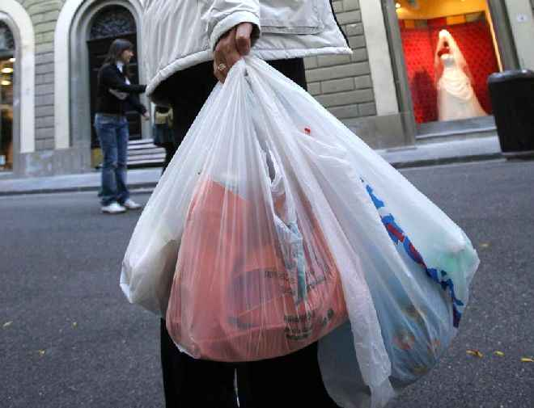
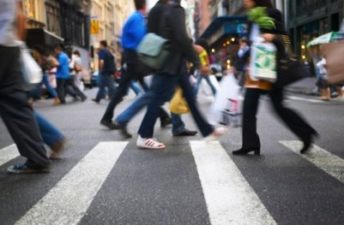
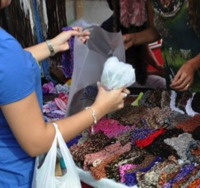
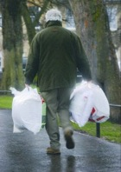
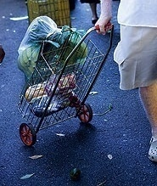
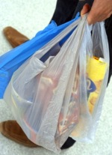
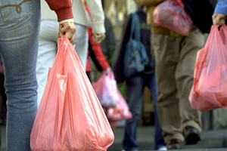
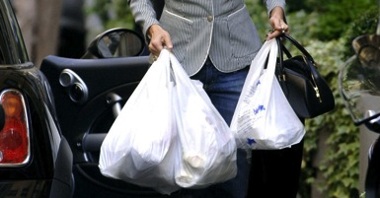
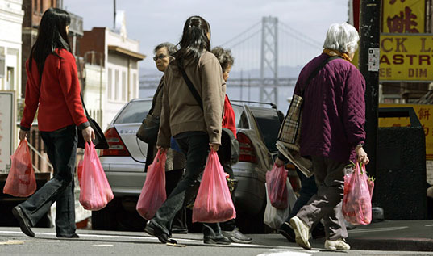
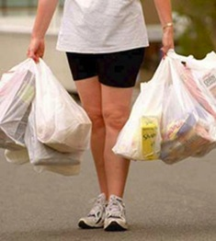
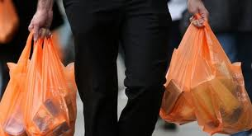
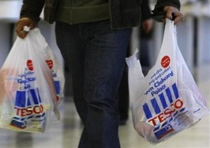
Cada vez que vamos às compras, nos oferecem a eterna sacola plástica, que vamos acumulando até dela nos desfazermos, sem pensar muito à respeito.
Calcula-se que uma pessoa consome ao redor de 250 sacolas/ano, se pensarmos na população brasileira – 190 milhões de pessoas - nos dá um total de 47 500 000 000 sacolas/ano

Slide 11
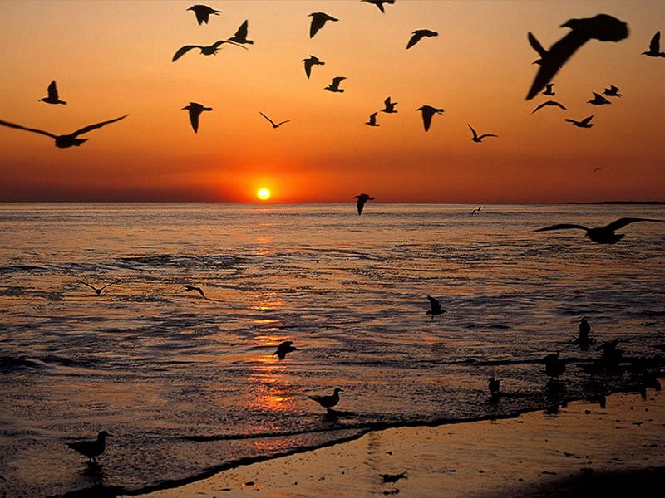
Imagina o que está acontecendo no fundo deste mar…

Slide 12
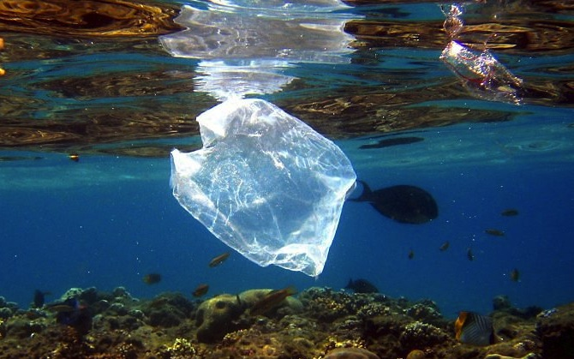

Slide 13
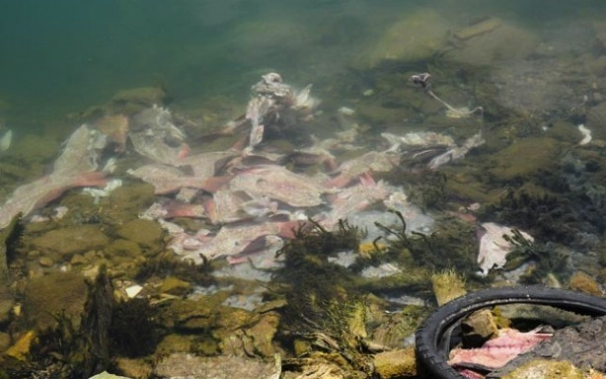

Slide 14
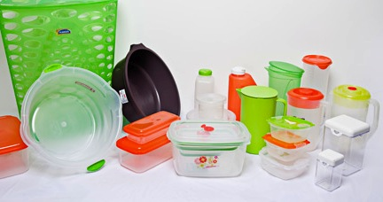
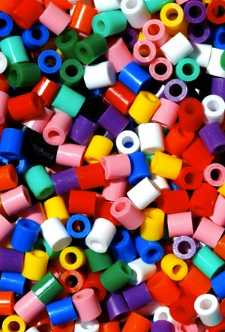
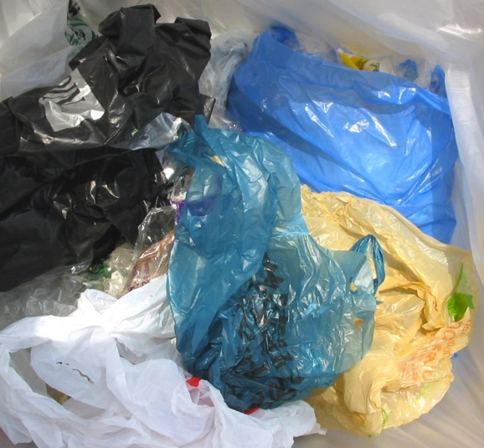
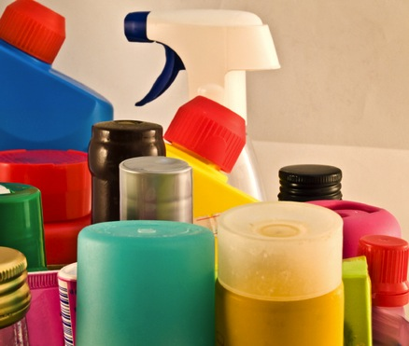
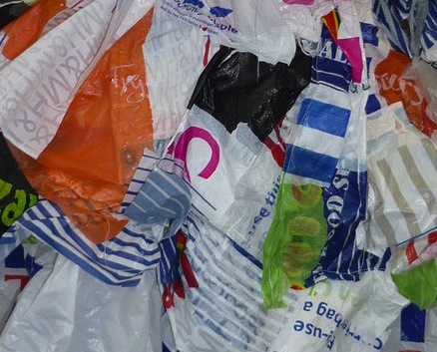
Em 2011 foram lançados 100.000 tipos de produtos plásticos sobre a terra, o mar, o ar.

Slide 15
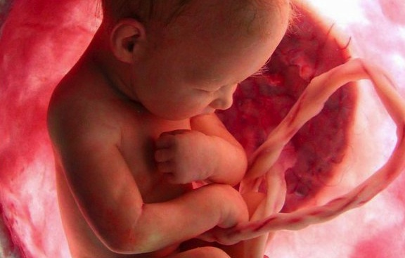
E o
nosso corpo?
O plástico penetra no útero materno e altera o funcionamento de várias glândulas. (ovário, tireóide, suprarrenal,etc). Especialmente a sexualidade masculina está sendo afetada.

Slide 16


A Sociedade Brasileira de Endocrinologia e Metabolismo adverte:
As consequencias
possiveis sao epidemias
como obesidade, diabete, câncer, autismo, DDA.
“A exposição materna aos quimicos durante a gravidez e amamentação permite a passagem dos quimicos desreguladores endócrinos através da placenta e do leite. Neste periodo há uma grande sensibilidade aos efeitos dos desreguladores endócrinos que podem se refletir em próximas gerações.”
Entretanto, no Brasil a única regulação foi em relação ao bisfenol existente nas mamadeiras de bebê.
“

Slide 17
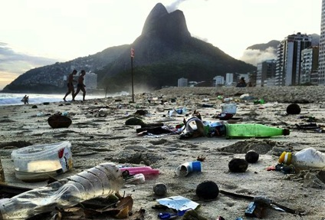
Estas informações são muito importantes mas o que fazemos com elas?
Precisamos agir! Se não formos nós, quem? Se não for agora, quando?

Slide 18
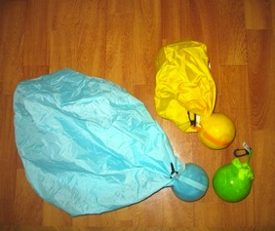
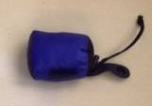
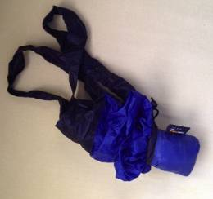
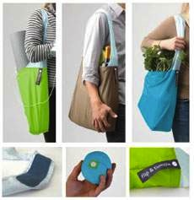
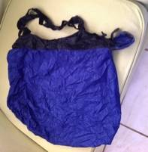
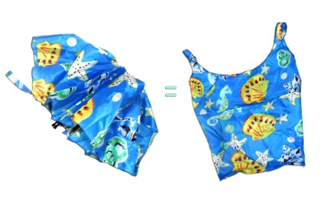
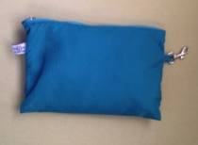
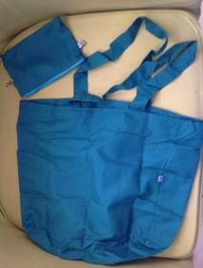
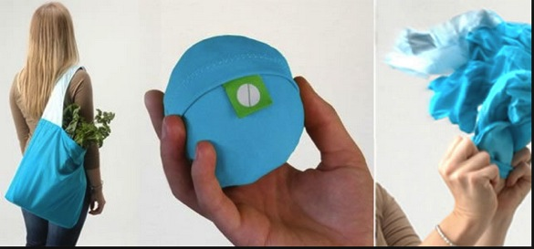
Um primeiro passo é agir no nosso cotidiano. Quando vamos as nossas compras, pensemos em ter nossa sacola permanente.
Não ao descartável!

Slide 19
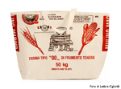
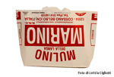
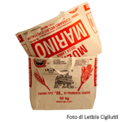
Pesquisando possibilidades…
Um produtor de farinha orgânica se organiza e oferece sua sacola feita a partir do saco de papel (celulose) da sua própria farinha para seus consumidores.

Slide 20


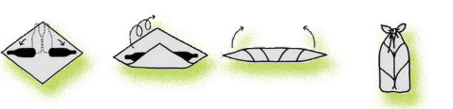
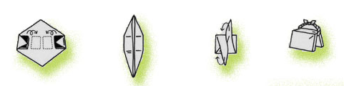

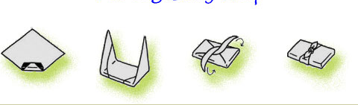
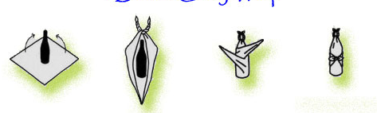



FUROSHIKI
A saída japonesa é muito inspiradora, apesar de exigir um pequeno aprendizado.
Aprenda aqui

Slide 21

A campanha Xô Saco Plástico! iniciou na recém-inaugurada feira agroecológica da Freguesia
Os produtos são orgânicos - porque vamos contaminá-los com sacos plásticos?

Slide 22


A Feira agroecológica da Freguesia faz parte do Circuito Carioca de feiras orgânicas que reforça esta postura.
Resolução conjunta SEDES/SEOP no 001/2012
“Tipos de embalagem: Fica proibido, nas feiras de produtos orgânicos, o uso de embalagens que utilizem isopor e filmes de PVC. O uso das sacolas plásticas deverá ser desestimulado por meio da cobrança; o plástico utilizado deverá ser biodegradável.”

Slide 23


Os produtores, especialmente as mulheres, estão engajadas em concretizar esta idéia.
Um exemplo é a sacola confeccionada por Juliana Diniz, agricultora de Magé, feita a partir de reaproveitamento de encartes.

Slide 24



Pouco depois da inauguração da feira, Juliana fez uma oficina de confecção de bolsas de encartes, que foi um sucesso!
Juliana Diniz
21 84523432
jujumedeirosdiniz@gmail.com

Slide 25


A sacola confeccionada pela Yara Felix, de Tanguá, feita de rafia, banner ou retalho reaproveitados
Yara Felix
Tel: 94226774
Email:yarafelixx@hotmail.com

Slide 26


A irmã da agricultora urbana Fátima Leandro da Silva - primeira horta orgânica certificada - Maria Tereza Leandro da Silva já disponibilizou sobras das cortinas de sua confecção para sacolas reaproveitadas. A sacola foi feita com elas!

Slide 27


As feiras são espaços ideais para promover esta Campanha.
Vamos juntos fazer nossa parte?!
Esta feira é gerida por produtores, consumidores e assessorias.

Slide 28


Pequenos grandes gestos podem fazer muita diferença.
Vamos apostar nisso?
Não ao descartável!

Slide 29


Elaboração:
Priscila Lopes (Urca)
Miriam Langenbach (Urca)
Rose Prazeres (Santa Teresa)
Gilce Anne Bastos (Vargem Grande)
Joanir Viana de Almeida (Freguesia – núcleo em formação)
Tatiana Pastorello (Freguesia)
Zizete Coutinho da Silva (Vargem Grande)

